Slide 1
Python编程 ——从数据分析到数据科学
朝乐门
中国人民大学
chaolemen@ruc.edu.cn

Slide 2
42.统计分析
朝乐门
中国人民大学
chaolemen@ruc.edu.cn

Slide 3
本章内容提要
▼第五篇 数据分析
► 42.统计分析
42.1 业务理解
42.2 数据读入
42.3 数据理解
42.4 数据准备
42.5 模型类型的选择与超级参数的设置

Slide 4
本章内容提要
▼第五篇 数据分析
► 42.统计分析
42.6 训练具体模型及查看其统计量
42.7 拟合优度评价
42.8 建模前提假设的讨论
42.9 模型的优化与重新选择
42.10 模型的应用

Slide 5
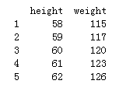
42.2 数据读入
▼第五篇 数据分析
► 432统计分析
In[3]:
import os
os.chdir(r'C:\Users\soloman\clm')
print(os.getcwd())
C:\Users\soloman\clm
In[4]:
import pandas as pd
import numpy as np
df_women = pd.read_csv('women.csv', index_col=0)
print(df_women.head())

Slide 6
42.3 数据理解
▼第五篇 数据分析
► 432统计分析
In[5]:
df_women.shape
Out[5]:
(15, 2)
In[6]:
print(df_women.columns)
Out[6]:
Index(['height', 'weight'], dtype='object')

Slide 7
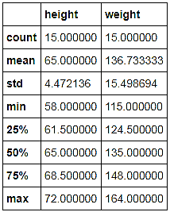
42.3 数据理解
▼第五篇 数据分析
► 432统计分析
In[7]:
df_women.describe()
Out[7]:

Slide 8
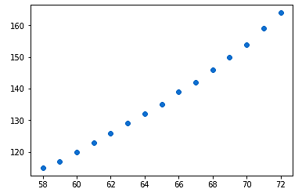
42.3 数据理解
▼第五篇 数据分析
► 42.统计分析
In[8]:
import matplotlib.pyplot as plt
%matplotlib inline
plt.scatter(df_women["height"], df_women["weight"])
plt.show()
Out[8]:

Slide 9
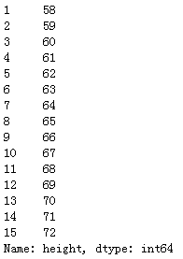
42.4 数据准备
▼第五篇 数据分析
► 42.统计分析
In[9]:
X = df_women["height"]
y = df_women["weight"]
In[10]:
X
Out[10]:

Slide 10
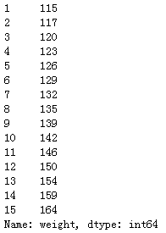
42.4 数据准备
▼第五篇 数据分析
► 42.统计分析
In[11]:
y
Out[11]:

Slide 11
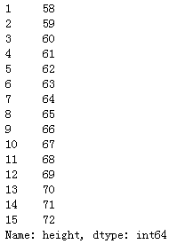
42.5 模型类型的选择与超级参数的设置
▼第五篇 数据分析
► 42.统计分析
In[12]:
import statsmodels.api as sm
In[13]:
X
Out[13]:

Slide 12
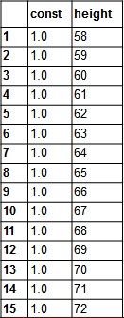
42.5 模型类型的选择与超级参数的设置
▼第五篇 数据分析
► 42.统计分析
X_add_const=sm.add_constant(X)
X_add_const
In[14]:
Out[14]:
In[15]:
myModel = sm.OLS(y, X_add_const)

Slide 13
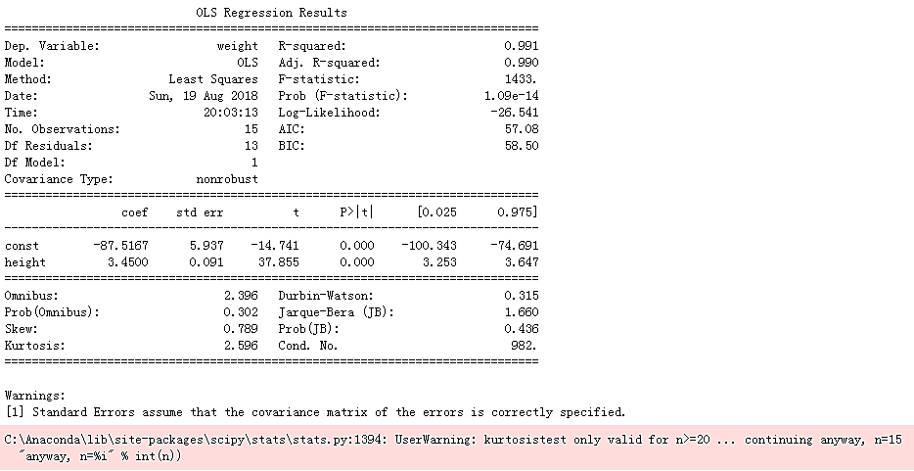
42.6 训练具体模型及查看其统计量
▼第五篇 数据分析
► 42.统计分析
results = myModel.fit()
print(results.summary())
In[16]:

Slide 14
42.6 训练具体模型及查看其统计量
▼第五篇 数据分析
► 42.统计分析
In[17]:
results.params
const -87.516667
height 3.450000
dtype: float64
Out[17]:

Slide 15
42.7 模型优度的评价
▼第五篇 数据分析
► 42.统计分析
In[18]:
results.rsquared
Out[18]:
0.9910098326857505

Slide 16
42.8 建模前提假定条件的讨论
▼第五篇 数据分析
► 42.统计分析
In[20]:
results.f_pvalue
Out[20]:
1.0909729585997682e-14
In[21]:
sm.stats.stattools.durbin_watson(results.resid)
Out[21]:
0.3153803748621851

Slide 17
42.8 建模前提假定条件的讨论
▼第五篇 数据分析
► 42.统计分析
In[22]:
sm.stats.stattools.jarque_bera(results.resid)
(1.6595730644309743,
0.4361423787323869,
0.7893583826332262,
2.5963042257390008)
Out[22]:

Slide 18
42.8 建模前提假定条件的讨论
▼第五篇 数据分析
► 42.统计分析
In[23]:
y_predict=results.predict()
y_predict
array([112.58333333, 116.03333333, 119.48333333, 122.93333333,
126.38333333, 129.83333333, 133.28333333, 136.73333333,
140.18333333, 143.63333333, 147.08333333, 150.53333333,
153.98333333, 157.43333333, 160.88333333])
Out[23]:

Slide 19
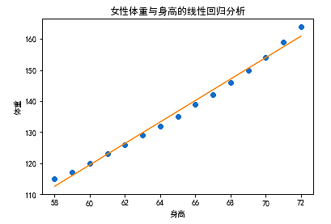
42.9 模型的优化与重新选择
▼第五篇 数据分析
► 42.统计分析
In[24]:
plt.rcParams['font.family']="simHei" #汉字显示
plt.plot(df_women["height"], df_women["weight"],"o")
plt.plot(df_women["height"], y_predict)
plt.title(‘女性身高与体重的线性回归分析')
plt.xlabel('身高')
plt.ylabel('体重')
Text(0,0.5,'体重')
Out[24]:
女性身高与体重的线性回归分析

Slide 20
42.9 模型的优化与重新选择
▼第五篇 数据分析
► 42.统计分析
In[26]:
import pandas as pd
import numpy as np
df_women = pd.read_csv('women.csv', index_col=0)
X = df_women["height"]
y = df_women["weight"]
X=np.column_stack((X, np.power(X,2), np.power(X,3)))

Slide 21
42.9 模型的优化与重新选择
▼第五篇 数据分析
► 42.统计分析
In[27]:
X_add_const=sm.add_constant(X)
X_add_const
array([[1.00000e+00, 5.80000e+01, 3.36400e+03, 1.95112e+05],
[1.00000e+00, 5.90000e+01, 3.48100e+03, 2.05379e+05],
[1.00000e+00, 6.00000e+01, 3.60000e+03, 2.16000e+05],
[1.00000e+00, 6.10000e+01, 3.72100e+03, 2.26981e+05],
[1.00000e+00, 6.20000e+01, 3.84400e+03, 2.38328e+05],
[1.00000e+00, 6.30000e+01, 3.96900e+03, 2.50047e+05],
[1.00000e+00, 6.40000e+01, 4.09600e+03, 2.62144e+05],
[1.00000e+00, 6.50000e+01, 4.22500e+03, 2.74625e+05],
[1.00000e+00, 6.60000e+01, 4.35600e+03, 2.87496e+05],
[1.00000e+00, 6.70000e+01, 4.48900e+03, 3.00763e+05],
[1.00000e+00, 6.80000e+01, 4.62400e+03, 3.14432e+05],
[1.00000e+00, 6.90000e+01, 4.76100e+03, 3.28509e+05],
[1.00000e+00, 7.00000e+01, 4.90000e+03, 3.43000e+05],
[1.00000e+00, 7.10000e+01, 5.04100e+03, 3.57911e+05],
[1.00000e+00, 7.20000e+01, 5.18400e+03, 3.73248e+05]])
Out[27]:

Slide 22
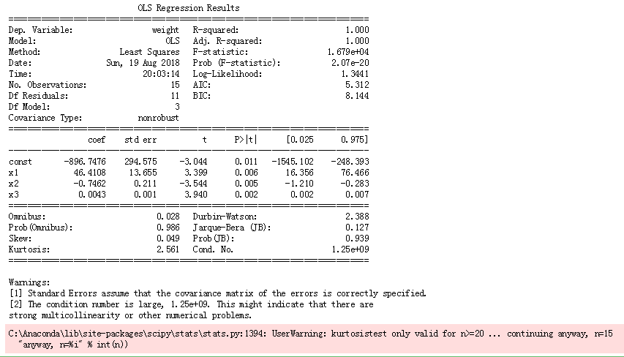
42.9 模型的优化与重新选择
▼第五篇 数据分析
► 42.统计分析
In[28]:
myModel_updated = sm.OLS(y, X_add_const)
In[29]:
results_updated = myModel_updated.fit()
print(results_updated.summary())

Slide 23

42.9 模型的优化与重新选择
▼第五篇 数据分析
► 42.统计分析
In[30]:
print('查看斜率及截距项: ',results_updated.params)
In[31]:
y_predict_updated=results_updated.predict()
y_predict_updated
array([114.63856209, 117.40676937, 120.18801264, 123.00780722,
125.89166846, 128.86511168, 131.95365223, 135.18280543,
138.57808662, 142.16501113, 145.9690943 , 150.01585147,
154.33079796, 158.93944911, 163.86732026])
Out[31]:

Slide 24
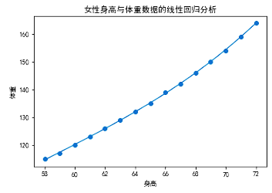
42.9 模型的优化与重新选择
▼第五篇 数据分析
► 42.统计分析
plt.rcParams['font.family']="simHei" plt.scatter(df_women["height"], df_women["weight"])
plt.plot(df_women["height"], y_predict_updated)
plt.title('女性身高与体重数据的线性回归分析')
plt.xlabel('身高')
plt.ylabel('体重')
In[32]:
Text(0,0.5,'体重')
Out[32]:

Slide 25
42.10 模型的应用
▼第五篇 数据分析
► 42.统计分析
h=63.5
results_updated.predict([1,h,np.power(h,2),np.power(h,3)])
In[33]:
array([130.39340008])
Out[33]:

Slide 26

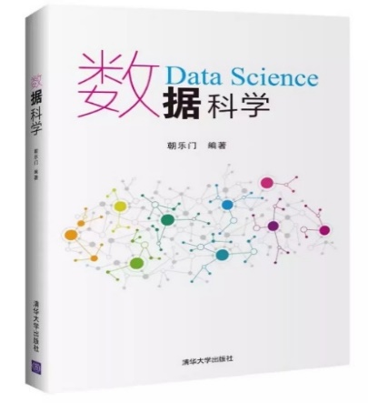



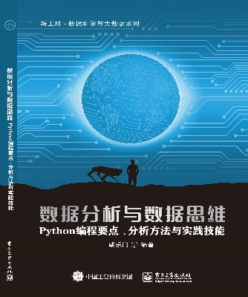
▼第五篇 数据分析
► 42.统计分析
chaolemen
@
ruc.edu.cn
参考书目
微信公众号
主讲人联系方式
主讲人微信

